Slide 1





Android
Хранение и защита данных
Notes:
Сегодня мы поговорим о критически важной теме в Android-разработке – защите данных. В 2023 году было зарегистрировано более 4,5 миллиардов случаев утечки данных, причем 35% из них произошли через мобильные приложения. Например, в декабре 2023 года произошла крупная утечка данных через уязвимость в популярном Android-приложении [привести актуальный пример].
Современные пользователи доверяют нашим приложениям конфиденциальную информацию: от личных сообщений до банковских данных. Наша задача – обеспечить максимальную защиту этой информации."
Защита данных — это комплекс мер, направленных на обеспечение конфиденциальности, целостности и доступности информации. В Android-приложениях это особенно важно, так как они часто работают с персональными данными пользователей, такими как пароли, платежные данные, местоположение и т.д.
Шифрование данных — ключевой аспект разработки Android-приложений, особенно при работе с конфиденциальной информацией. В этом уроке мы рассмотрим основы защиты данных, методы шифрования и их реализацию в Android-приложениях.

Slide 2


Защита сетевых запросов
HTTPS
Certificate Pinning
MITM-атаки
AES RSA
Notes:
HTTPS (HyperText Transfer Protocol Secure) — это расширенная версия протокола HTTP, который создан для безопасной передачи данных между клиентом (например, браузером) и веб-сервером. 1
Основная особенность — использование шифрования для защиты передаваемой информации. Это предотвращает возможность перехвата и чтения данных третьими лицами, что особенно важно при работе с конфиденциальной информацией, такой как логины, пароли, данные кредитных карт и личные данные.
Certificate pinning — это механизм безопасности, используемый в контексте аутентификации соединений между клиентом и сервером. В частности, он применяется для безопасной связи по протоколам HTTPS или TLS. 3
Основная цель certificate pinning — повысить безопасность соединения, снизив риск MITM-атак (атаки «человек посередине») и обеспечив, чтобы клиент общался только с доверенным сервером. 3
Принцип работы certificate pinning: вместо того, чтобы п
HTTPS Certificate Pinning — это метод защиты от атак «человек посередине» (MITM), при которых злоумышленник перехватывает связь между клиентом и сервером и представляет поддельный сертификат для выдачи себя за сервер. 1
Принцип работы: когда клиент (например, веб-браузер или мобильное приложение) подключается к серверу через HTTPS, сервер предоставляет свой цифровой сертификат клиенту для установления защищённого соединения. Обычно клиент проверяет действительность сертификата, проверяя его цепочку доверия и убедившись, что он не истёк или не был отозван. Однако с использованием закрепления сертификата клиент добавляет дополнительный шаг для обеспечения соответствия сертификата сервера предопределённому или «закреплённому» сертификату или открытому ключу. 1
Вместо полного доверия цепочке, клиент сравнивает предоставленный сертификат или открытый ключ с закреплённым значением, которое он хранит локально. Если они совпадают, соединение продолжается — в противном случае оно считается ненадёжным. 1
Закрепление сертификата широко используется в мобильных приложениях для защиты конфиденциальных данных, передаваемых между приложением и сервером.

Slide 3
Основные понятия:
Конфиденциальность: Обеспечение того, что данные доступны только авторизованным пользователям.
1
2
Целостность: Гарантия того, что данные не были изменены несанкционированно.
3
Доступность: Обеспечение доступа к данным в нужное время.
Notes:
Что такое защита данных?
Защита данных – это комплексный подход к обеспечению конфиденциальности, целостности и доступности информации. Давайте разберем каждый аспект:
Конфиденциальность:
Данные должны быть доступны только авторизованным пользователям
Пример: шифрование сообщений в мессенджере
Демонстрация: показать, как выглядят зашифрованные данные
Целостность:
Данные не должны быть изменены без авторизации
Пример: цифровая подпись транзакций
Демонстрация: проверка хеш-суммы файла
Доступность:
Легитимные пользователи должны иметь доступ к данным
Пример: резервное копирование
Демонстрация: механизм восстановления доступа

Slide 4
Утечка данных: Несанкционированный доступ к данным пользователя.
Обратная разработка: Взлом приложения для получения доступа к его логике и данным.
Подделка данных: Изменение данных на устройстве пользователя.
Основные угрозы:
Notes:
Man-in-the-Middle атаки
Реверс-инжиниринг приложений
Атаки на хранилище данных
Фишинг и социальная инженерия"

Slide 5
Шифрование данных: Преобразование данных в нечитаемый формат.
Безопасное хранение ключей: Использование Android Keystore для хранения криптографических ключей.
Защита от обратной разработки: Использование ProGuard и R8 для обфускации кода.
Методы защиты

Slide 6
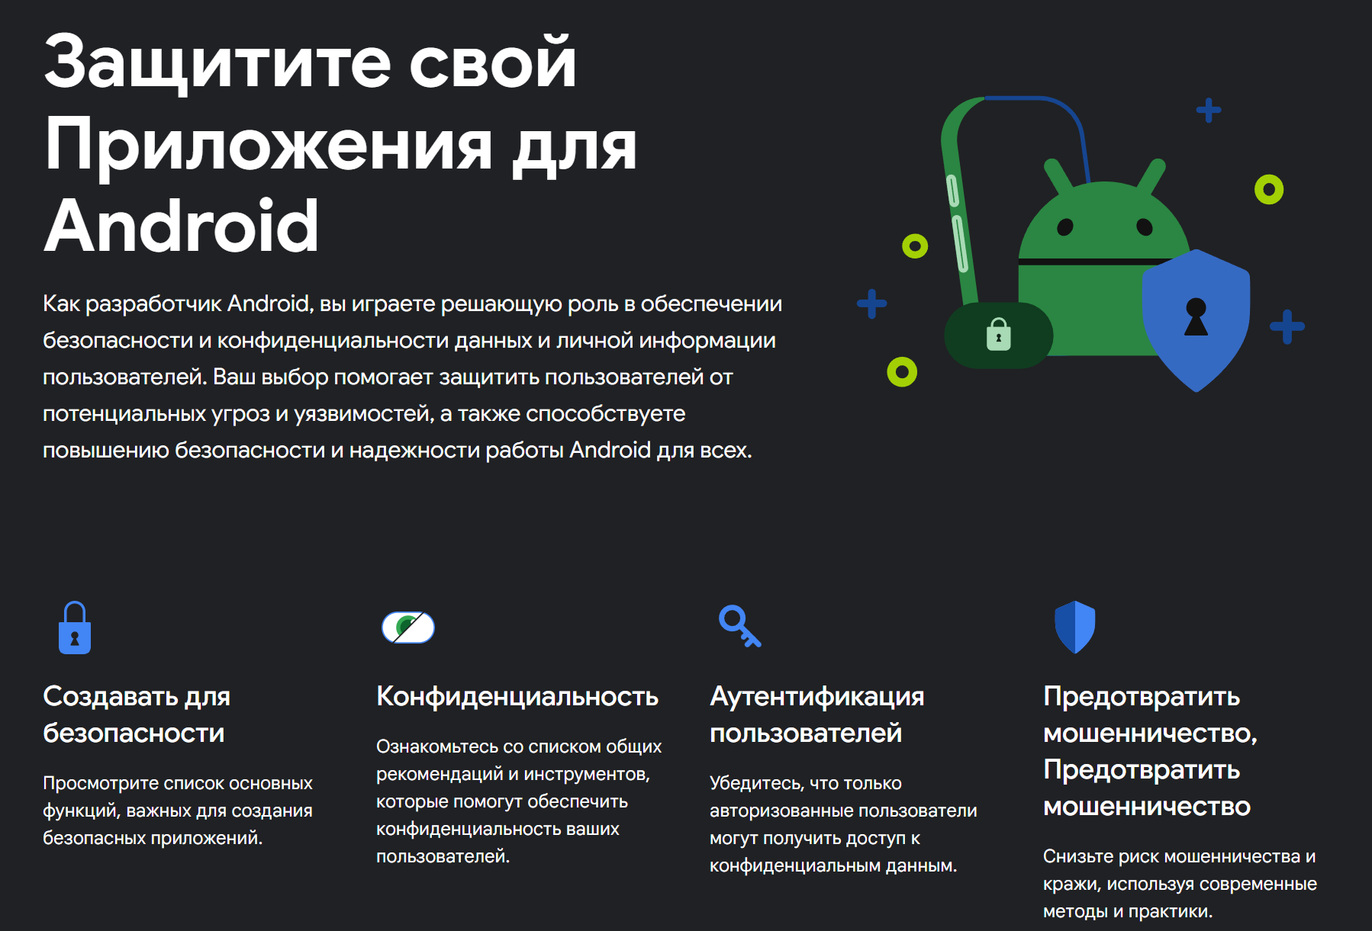
Notes:
Защита данных — это комплекс мер, направленных на обеспечение конфиденциальности, целостности и доступности информации. В Android-приложениях это особенно важно, так как они часто работают с персональными данными пользователей, такими как пароли, платежные данные, местоположение и т.д.
Шифрование данных — ключевой аспект разработки Android-приложений, особенно при работе с конфиденциальной информацией. В этом уроке мы рассмотрим основы защиты данных, методы шифрования и их реализацию в Android-приложениях.

Slide 7


Authentication
Notes:
Android использует концепцию криптографических ключей с аутентификацией пользователя, для которой требуются следующие компоненты:
Поставщик хранения и услуг криптографических ключей. Хранит криптографические ключи и предоставляет стандартные криптографические процедуры поверх этих ключей. Android поддерживает аппаратное хранилище ключей и Keymaster для криптографических служб, включая аппаратную криптографию для хранения ключей, которая может включать доверенную среду выполнения (TEE) или элемент безопасности (SE), например Strongbox.
Аутентификаторы пользователей. Подтвердите присутствие пользователя и/или успешную аутентификацию. Android поддерживает Gatekeeper для аутентификации по PIN-коду, шаблону или паролю и Fingerprint для аутентификации по отпечатку пальца. Устройства, поставляемые с Android 9 и выше, могут использовать BiometricPrompt в качестве единой точки интеграции для отпечатков пальцев и дополнительных биометрических данных. Эти компоненты сообщают о своем состоянии аутентификации службе хранилища ключей через аутентифицированный канал. ( Система хранилища ключей Android на уровне платформы также поддерживается службой хранилища ключей.)
Компоненты Gatekeeper, Fingerprint и Biometric работают с Keystore и другими компонентами для поддержки использования аппаратных токенов аутентификации (AuthTokens).

Slide 8
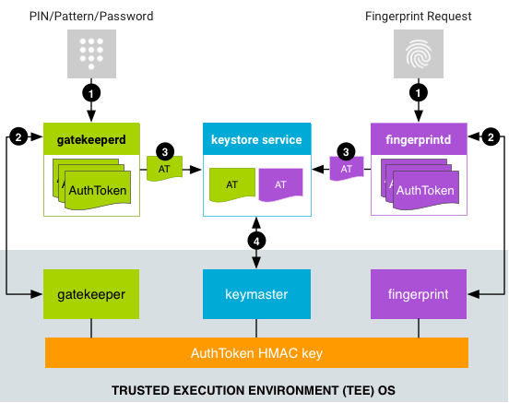
Notes:
Пользователь предоставляет метод аутентификации, а связанная служба отправляет запрос связанному демону.
Для получения PIN-кода, шаблона или пароля LockSettingsService отправляет запрос gatekeeperd .
Потоки аутентификации на основе биометрии зависят от версии Android. На устройствах под управлением Android 8.x и ниже FingerprintService отправляет запрос на fingerprintd ). На устройствах под управлением Android 9 и более поздних версий BiometricPrompt отправляет запрос соответствующему биометрическому демону (например, fingerprintd для отпечатков пальцев или faced для лица), используя соответствующий класс Biometric Manager , например FingerprintManager или FaceManager . Независимо от версии, биометрическая аутентификация происходит асинхронно после отправки запроса.
Демон отправляет данные своему аналогу, который генерирует AuthToken:
Для аутентификации по PIN-коду, шаблону или паролю gatekeeperd отправляет PIN-код, шаблон или хеш пароля гейткиперу в TEE. Если аутентификация в TEE прошла успешно, гейткипер в TEE отправляет AuthToken, содержащий соответствующий SID пользователя (подписанный ключом AuthToken HMAC), своему аналогу в ОС Android.
Для аутентификации по отпечатку пальца fingerprintd прослушивает события отпечатка пальца и отправляет данные в Fingerprint в TEE. Если аутентификация в TEE прошла успешно, Fingerprint в TEE отправляет AuthToken (подписанный ключом AuthToken HMAC) своему аналогу в ОС Android.
Для другой биометрической аутентификации соответствующий биометрический демон прослушивает биометрическое событие и отправляет его соответствующему биометрическому компоненту TEE.
Демон получает подписанный AuthToken и передает его службе хранилища ключей через расширение интерфейса Binder службы хранилища ключей. ( gatekeeperd также уведомляет службу хранилища ключей при повторной блокировке устройства и изменении пароля устройства.)
Служба хранилища ключей передает токены AuthTokens в Keymaster и проверяет их, используя ключ, общий с Gatekeeper, и поддерживаемый биометрический компонент TEE. Keymaster доверяет метке времени в токене как времени последней аутентификации и основывает решение о выпуске ключа (чтобы разрешить приложению использовать ключ) на этой метке времени.

Slide 9
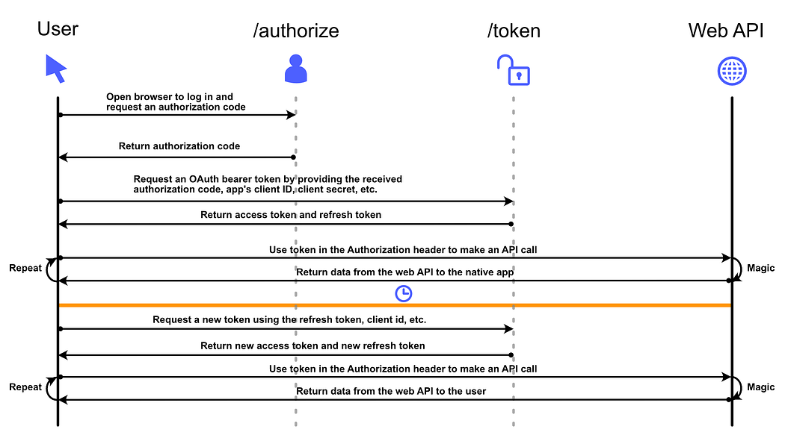
Notes:
Поток аутентификации
Первое действие, которое выполняет пользователь, — это нажатие кнопки или перенаправление с помощью какого-либо другого средства на IDP для аутентификации.
После того как пользователь войдёт в систему и IDP подтвердит его учётную запись, пользователю будет возвращён код авторизации вместе с идентификатором клиента, потенциально секретным ключом клиента и другими необязательными параметрами.
Этот код авторизации, идентификатор клиента и необязательный секретный ключ можно отправить на конечную точку токена IDP, чтобы запросить токен доступа, который будет использоваться для всех последующих вызовов API. На этом этапе также может быть возвращён токен обновления, который можно использовать для обновления токена доступа после истечения срока его действия.
Когда у пользователя-клиента есть токен доступа, его можно отправить в API в составе заголовка авторизации при выполнении запроса. Если он по-прежнему действителен и принят API, то ожидаемые данные будут возвращены пользователю.
После истечения срока действия токена доступа, который больше нельзя использовать с API, пользователь может либо отправить свой токен обновления и идентификатор клиента обратно на конечную точку токена IDP, чтобы запросить новую пару токенов доступа и обновления, либо повторить процесс авторизации с самого начала, чтобы продолжить пользоваться своими сервисами.

Slide 10
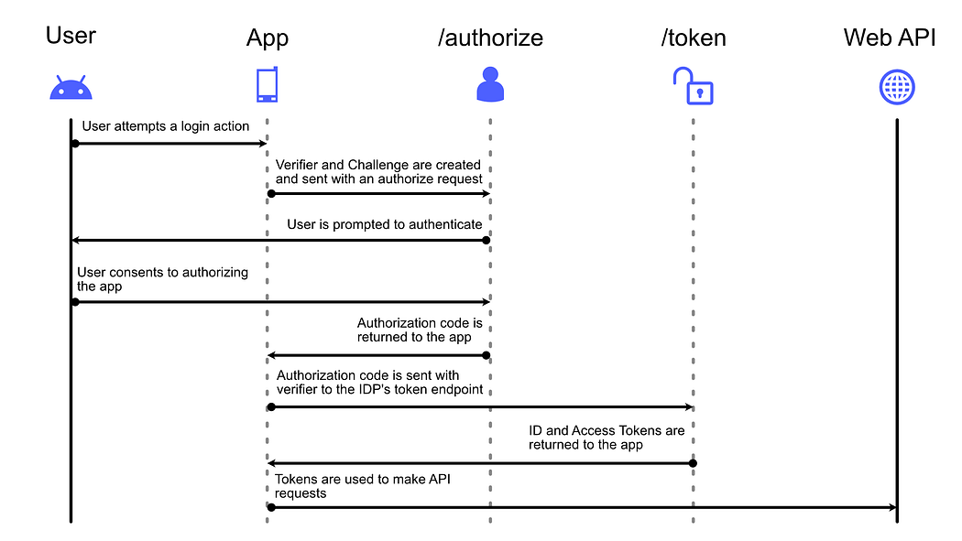
Notes:
приложение будет генерировать проверочный код и код-запрос, которые будут использоваться для авторизации пользователя, а не отправлять код авторизации непосредственно в приложение. Мобильное приложение также будет запрашивать у пользователя явное согласие на продолжение процесса аутентификации, а не автоматически отправлять код авторизации после аутентификации.

Slide 11
Шифрование
AES RSA
Notes:
Шифрование — это процесс преобразования данных в нечитаемый формат с помощью алгоритмов. Расшифровать данные можно только с использованием ключа.
Симметричное шифрование: Используется один ключ для шифрования и расшифровки (например, AES).
Асимметричное шифрование: Используются два ключа — публичный (для шифрования) и приватный (для расшифровки) (например, RSA).

Slide 12
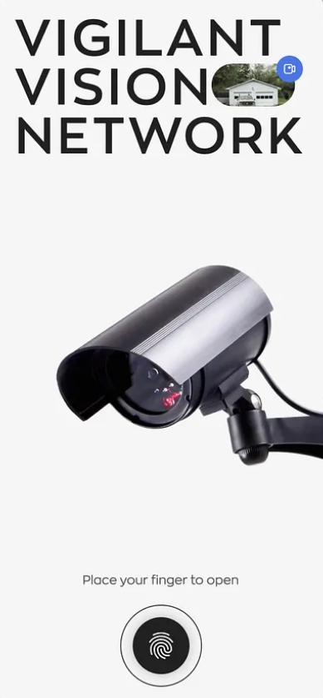
Jetpack Security
New Marketing Strategies
Biometric API
EncryptedSharedPreferences
Android
Notes:
Шифрование данных — это процесс преобразования информации в нечитаемый формат, который может быть расшифрован только с помощью специального ключа. В Android для шифрования данных часто используется библиотека Jetpack Security, которая предоставляет простой и безопасный способ работы с зашифрованными данными.
Jetpack Security: Библиотека для шифрования данных и работы с ключами.
Biometric API: Для аутентификации с использованием биометрии (отпечаток пальца, Face ID).
EncryptedSharedPreferences: Для безопасного хранения ключей и настроек.

Slide 13
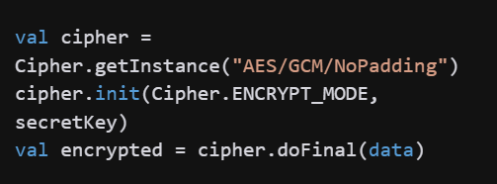
Симметричное шифрование
AES RSA
Notes:
Аналогия: представьте обычный замок и ключ
Алгоритм AES:val cipher = Cipher.getInstance("AES/GCM/NoPadding") cipher.init(Cipher.ENCRYPT_MODE, secretKey) val encrypted = cipher.doFinal(data)
Демонстрация: показать процесс шифрования текста
Плюсы: быстрое шифрование больших объемов данных
Минусы: проблема передачи ключа

Slide 14

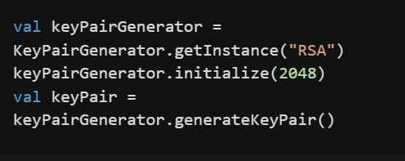
Асимметричное шифрование
RSA
Notes:
Аналогия: почтовый ящик (публичный ключ для отправки, приватный для чтения)
Алгоритм RSA:val keyPairGenerator = KeyPairGenerator.getInstance("RSA") keyPairGenerator.initialize(2048) val keyPair = keyPairGenerator.generateKeyPair()
Демонстрация: процесс обмена ключами
Применение: защита API-ключей, цифровая подпись

Slide 15
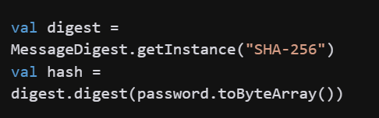
Хеширование:
hash
Notes:
Аналогия: отпечаток пальца (уникальный, необратимый)
Пример с SHA-256:val digest = MessageDigest.getInstance("SHA-256") val hash = digest.digest(password.toByteArray())
Демонстрация: хеширование паролей
Важность соли при хешировании"

Slide 16
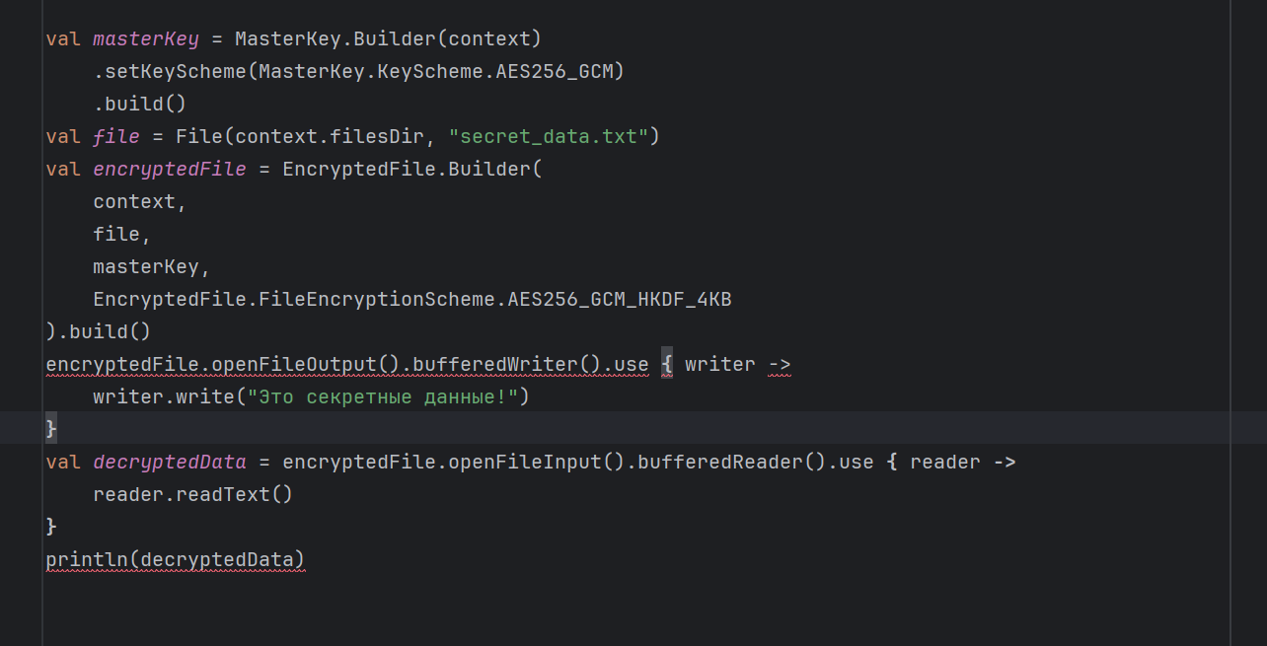
Android
Notes:
Давайте рассмотрим пример шифрования данных с использованием Jetpack Security. Этот пример показывает, как можно легко и безопасно хранить данные в зашифрованном виде.
import androidx.security.crypto.EncryptedFile
import androidx.security.crypto.MasterKey
import java.io.File
// Создаем мастер-ключ
val masterKey = MasterKey.Builder(context)
.setKeyScheme(MasterKey.KeyScheme.AES256_GCM)
.build()
// Создаем зашифрованный файл
val file = File(context.filesDir, "secret_data.txt")
val encryptedFile = EncryptedFile.Builder(
context,
file,
masterKey,
EncryptedFile.FileEncryptionScheme.AES256_GCM_HKDF_4KB
).build()
// Шифруем данные
encryptedFile.openFileOutput().bufferedWriter().use { writer ->
writer.write("Это секретные данные!")
}
// Расшифровываем данные
val decryptedData = encryptedFile.openFileInput().bufferedReader().use { reader ->
reader.readText()
}
println(decryptedData) // Вывод: "Это секретные данные!“
Разбор написанного кода
MasterKey: Используется для создания ключа шифрования.
EncryptedFile: Предоставляет API для работы с зашифрованными файлами.
BufferedWriter/BufferedReader: Для записи и чтения данных.
Модификаторы и свойства:
FileEncryptionScheme: Определяет схему шифрования (AES256_GCM_HKDF_4KB).
KeyScheme: Определяет схему генерации ключа (AES256_GCM).

Slide 17
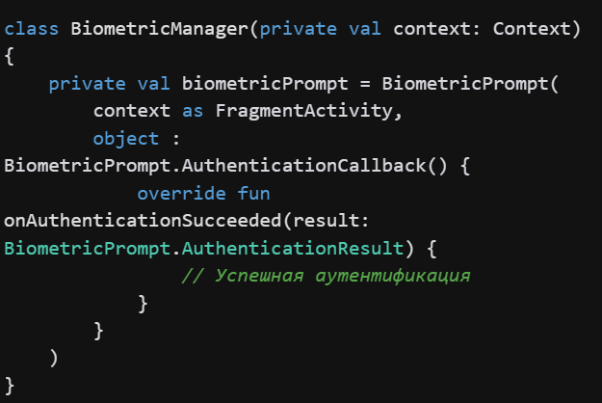
Биометрическая аутентификация
Notes:
Аналогия: представьте обычный замок и ключ
Алгоритм AES:val cipher = Cipher.getInstance("AES/GCM/NoPadding") cipher.init(Cipher.ENCRYPT_MODE, secretKey) val encrypted = cipher.doFinal(data)
Демонстрация: показать процесс шифрования текста
Плюсы: быстрое шифрование больших объемов данных
Минусы: проблема передачи ключа

Slide 18
Лучшие практики
1
Никогда не хранить чувствительные данные в открытом виде
Использовать современные алгоритмы шифрования
Регулярно обновлять ключи
2
3

Slide 19
Android
Все

